Slide 1
AAAI ‘17
Understanding the Semantic Structures of Tables with a Hybrid Deep Neural Network Architecture
Kyosuke Nishida, Kugatsu Sadamitsu, Ryuichiro Higashinaka, Yoshihiro Matsuo
CHANGWON NATIONAL UNIVERSITY

Slide 2
Outline
Abstract
Introduction
Preliminaries
Network Architecture
Experiments
Discussion
Conclusions

Slide 3
Abstract
TabNet
Table 유형 분류를 목적으로 새로운 Deep Neural Network architecture 제안
Table 유형은 Web table 탐색에 필수적인 정보
정확한 Table 분류를 위해 유형에 따른 의미 구조를 이해하는 것이 중요
Deep Neural Network
Table은 text로 구성된 matrix, pixel의 matrix인 image와 유사
RNN을 이용하여 cell에 존재하는 token을 이미지 data와 같은 3D table volume으로 encoding
CNN으로 semantic feature를 캡쳐하여 table 분류

Slide 4
Outline
Abstract
Introduction
Preliminaries
Network Architecture
Experiments
Discussion
Conclusions

Slide 5
Introduction
HTML tables 및 관련 연구 증가
World Wide Web 상에 방대한 HTML table 존재
Cafarella (2008)의 초기 연구
Web 상에 140억개의 table이 존재
그 중, 1억 5,400만개의 relational knowledge
Lehmberg (2016)
July 2015 Common Crawl : 17억 8천만 웹 페이지 크롤링
2억 3천 3백만의 Table 추출
Table Search (2015)
Table Extension (2015)
Query Answering (2011)
Knowledge base construction (2014)
➔ 응용 가능한 가장 기본적인 기술 : Table type classification

Slide 6
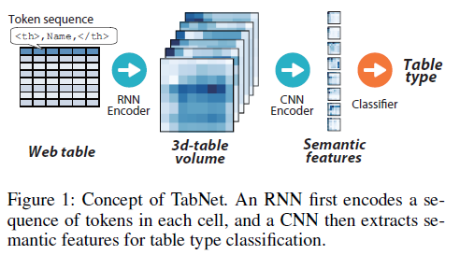
Introduction
머신 러닝 활용
그 동안의 연구에서는 Table의 의미 구조를 캡처하는 기능이 포함되지 않아 유형 파악이 쉽지 않음
또한 제안된 과거의 연구는 handcrafted feature로 구성됨
복잡한 table 구조를 형성하는 것 어려움
Deep neural network를 이용하여 table이 가진 semantic structure의 캡쳐 가능성 검증
RNN과 CNN을 이용한 Table 유형 분류 제안 (TabNet)
타 연구 대비 TabNet의 우수한 성능 검증
F1 score 91.05%

Slide 7
Outline
Abstract
Introduction
Preliminaries
Network Architecture
Experiments
Discussion
Conclusions

Slide 8

Preliminaries
Web Table
웹 페이지에 존재하는 Table
Definition 1
Web Table : Table 구조로 구성. N개의 행과 M개의 열로 구성되어 있는 정렬된 집합
Definition 2
Cell : 행과 열의 교차점 ($c_{ij}$, 1 ≤ I ≤ N, 1 ≤ j ≤ M)

Slide 9
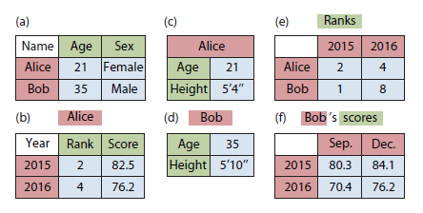
Preliminaries
Definition 3
Genuine tables은 Semantic Triple (Subject, property and object) 로 구성
Genuine tables
(a, b) : Vertical relation table
(c, d) : Horizontal entity table
(e, f) : Matrix table
Red : Subjects
Green : Properties
Blue : Objects

Slide 10
Preliminaries
Definition 4
Relation Table : Subject 또는 Subject Key의 속성 나열
Definition 5
Entity Table : 1개 Subject의 속성을 나열
Definition 6
Matrix Table : 2개 이상의 Subject의 구성된 object 값 나열
(a, b) : Vertical relation table
(c, d) : Horizontal entity table
(e, f) : Matrix table
Red : Subjects
Green : Properties
Blue : Objects

Slide 11
Preliminaries
Other genuine tables
Enumeration table : Ontological relation을 가지는 objects 나열
Calendar table
Matrix table과 유사
Cell에 다른 속성 (Schedule name)이 있다는 점에서 다름
Form table
Entity table과 유사
사용자가 채우거나 선택할 수 있는 object 필드 존재
Layout (Non-genuine) tables
Navigational table : 탐색을 목적으로 구성된 cell로 구성
Formatting table : Object를 시각적으로 구성

Slide 12
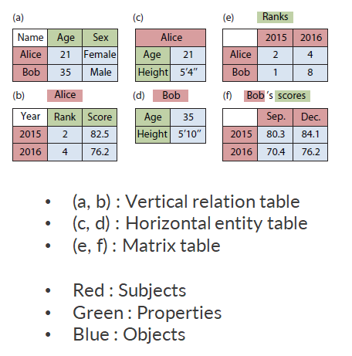
Preliminaries
Subject row and columns
Relation table : 주제 나열 목적의 Column (Row) 명시
Matrix table : Column과 Row 모두 명시
Entity table : 명시 없음
Property Row and Columns
Relation & Entity table : 속성을 설명하는 Column (Row) 존재
Matrix table : 명시 없음

Slide 13
Preliminaries
Blocks of sibling object cells
같은 Class에 속한 cell group
Relation table : Column (Row) 로 Block 형성
Matrix table : 모든 Cell이 하나의 Block 형성
Entity table : Cell 하나가 독립적인 Block
(a, b) : Vertical relation table
(c, d) : Horizontal entity table
(e, f) : Matrix table
Red : Subjects
Green : Properties
Blue : Objects

Slide 14
Outline
Abstract
Introduction
Preliminaries
Network Architecture
Experiments
Discussion
Conclusions

Slide 15
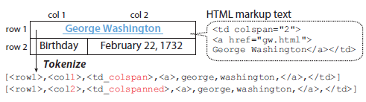
Network Architecture
Overview of Architecture
Embedding Layer
Tokenization
Token : (Cell에 있는) 단어, HTML tag, row와 column의 index
HTML tag 속성은 무시 (rowspan, colspan 제외)
Spanned cell은 index와 tag 이름으로 구분
<thead>, <tbody>, <tr>, <colgroup>, <col>, <caption> 태그 미사용
모든 단어 및 Tag token은 소문자로 변환

Slide 16

Network Architecture
Overview of Architecture
Embedding Layer
Token embedding
Table의 Cell은 T개의 one-hot vector의 고정 크기로 표시
One-hot vector의 특성상, vocabular를 지칭하는 index를 제외하고는 모두 0로 된 2진 vector 구성
One-hot vector와 가중치 matrix인 E 차원의 연속 Vector에 투영 ( )

Slide 17
Network Architecture
Overview of Architecture
Recurrent Neural Network
LSTM (Long Short-Term Memory) & Attention Mechanism : Token을 하나의 Vector로 Encoding
Convolutional Neural Network
RNN으로 N x M x H 의 입력 볼륨 생성
3 x 3의 ResNet 이용

Slide 18
Network Architecture
Overview of Architecture
Classification Layers
N x M x F tensor를 Vector 병합 후, 6개의 table의 class로 줄이는 fully connected layer 사용
ReLU와 BN (Batch Normalization)으로 구성

Slide 19
Outline
Abstract
Introduction
Preliminaries
Network Architecture
Experiments
Discussion
Conclusions

Slide 20
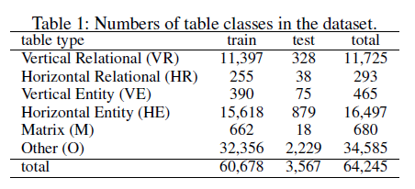
Experiments
Dataset
April 2016 Common Crawl
278,888 table from crawl data
190,288 table from 500 websites
행 또는 열이 2개 미만의 table 제거
결과 : 64,245 table 확보
분류 – 6개 type
Relational table (Vertical / Horizontal)
Entity table (Vertical / Horizontal)
Matrix
Other

Slide 21
Experiments
Evaluation Metric
Random Forest 활용
Cafarellea 08 : 전체 table의 7개의 기능 사용
Crestan 11 : 전체 table 대신, 처음 2개의 행과 열 & 마지막 행과 열만 고려
Eberlus 15 : 전체 table에 127개의 기능 사용
Neural network
Hierarchical Attention Network (HAN)
Bidirectional HAN

Slide 22
Experiments
Model Configuration
Pre-training
Token Embedding을 위한 사전 학습 실시
Word2Vec, skip-gram, negative sampling을 이용하여 Pre-training을 위한 학습 단어 획득
Pre-training을 위한 학습 단어는 Wikipedia 기사 전체 이용, 단 table의 단어는 test dataset에서 제외
Pre-training에 존재하지 않는 단어는 UNK (unknown) token으로 대체
Training
모든 table은 8행, 8열로 구성
Cell에는 최대 50개의 token으로 구성. 긴 text에 대한 RNN 처리 속도 저하 방지
모든 table을 기준으로 epoch은 5회
모델의 Hyperparameter는 dataset에 포함된 임의의 60개 site를 선택하여 튜닝

Slide 23
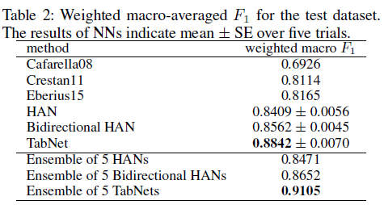
Experiments
Model Configuration
Result
Evaluation Metric 기준 weighted macro F1 score
5번의 학습으로 88.42%의 F1 score 최고치 획득
(17년 기준) 최신의 기술인 Eberius 15보다 좋은 성능
Deep neural network 방식인 Bidirectional HAN보다 통계적 유의미한 성능

Slide 24
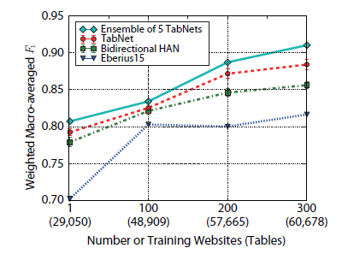
Experiments
Model Configuration
Result
Training에 포함될 web site 수를 변경하며 정확도 비교
다른 모델에 비해 정확도가 높으며, 학습양이 많을 수록 (web site 수가 늘어날 수록) 정확도 상승을 보여줌

Slide 25
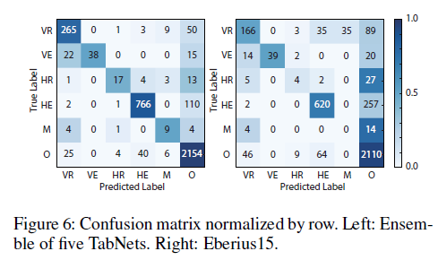
Experiments
Model Configuration
Result
(17년도 기준) 최신 모델인 Eberius 15과 비교했을 때 수용할 수 있는 수준의 정확도 시사

Slide 26
Outline
Abstract
Introduction
Preliminaries
Network Architecture
Experiments
Discussion
Conclusions

Slide 27
Discussion
Contribution of this study to research on table
여러 Enterprises 들이 테이블을 이용하여 지식을 제공하고 있음
Google Knowledge Vault
Microsoft’s a fact lookup engine
기업들이 제공하는 Web table의 정보 추출에 용이
알려지지 않은 knowledge bases로 부터 정보 수집하는데 용이
Originality of our hybrid deep architecture
RNN와 CNN이 결합된 새로운 architecture design 제시

Slide 28
Outline
Abstract
Introduction
Preliminaries
Network Architecture
Experiments
Discussion
Conclusions

Slide 29
Conclusion
6개의 table의 유형을 검출할 수 있는 TabNet 제안
RNN과 CNN이 결합된 새로운 architecture 설계
64,245개의 table 학습
91.05%의 높은 F1 score 획득
(17년도 기준) 최신 모델인 Eberius 15 보다 높은 성능
TabNet 기반 지식 기반 구축 및 지식 검색 개선 계획

